Slide 1
《信息学奥赛一本通·初赛真题解析》
第二章 程序设计基本知识
第1节 程序基本常识

Slide 2
一、算法的特征
目录
二、算法的空间复杂度
三、算法的时间复杂度

Slide 3

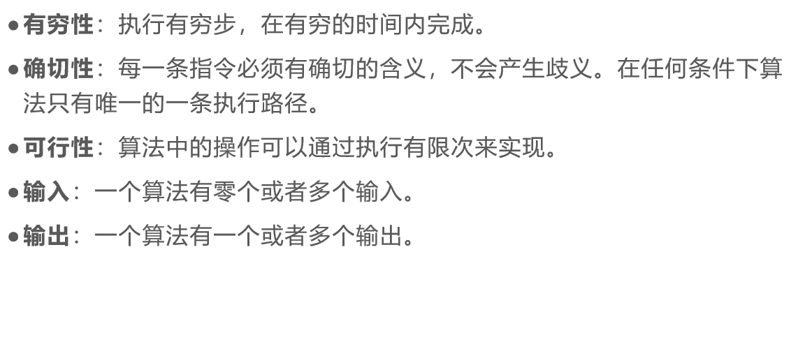
01
算法特征

Slide 4
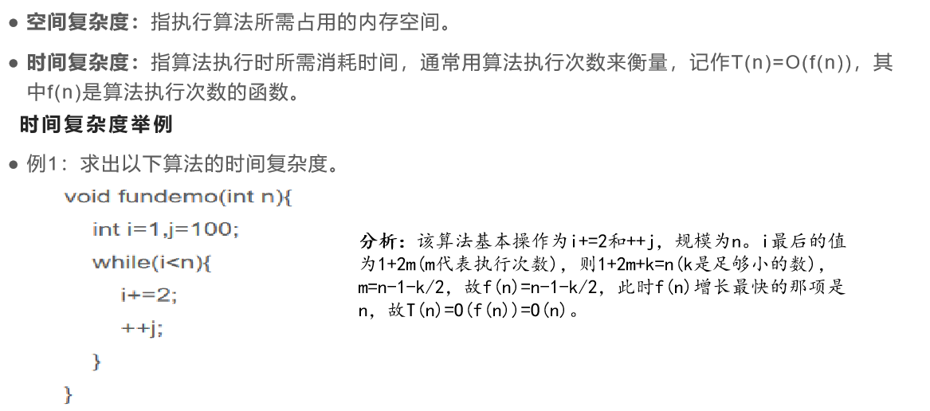
01
算法的复杂度

Slide 5
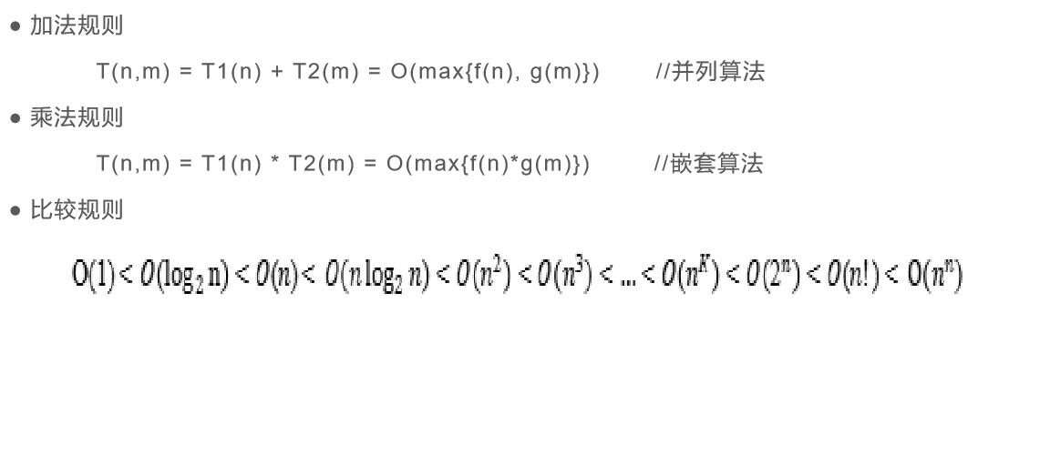
01
时间复杂度计算规则

Slide 6
【课堂练习】

Slide 7
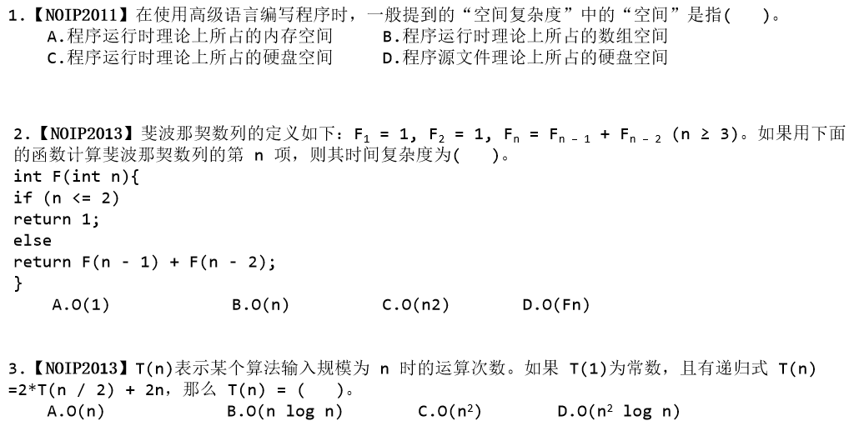
01
课堂练习

Slide 8
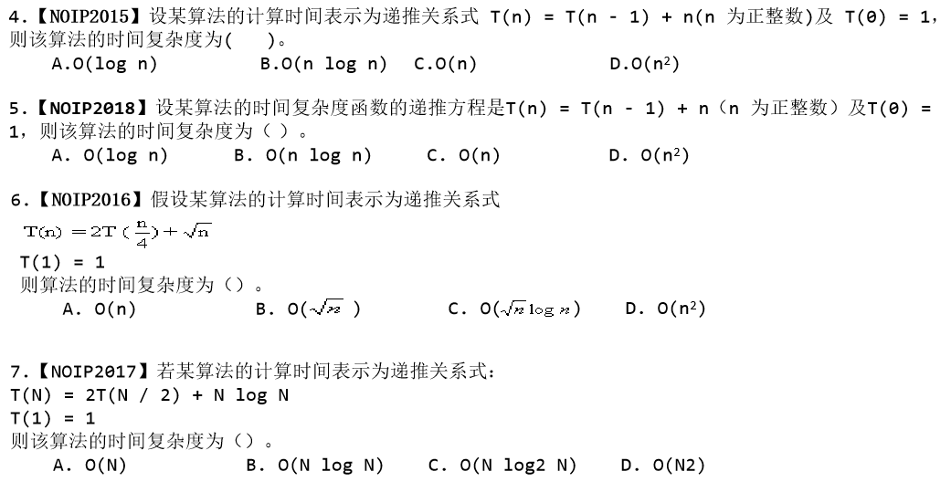
01
课堂练习

Slide 9
《信息学奥赛一本通·初赛真题解析》
第二章 程序设计基本知识
第2节 C++语言基础

Slide 10
一、程序的基本构成
二、变量及数据类型
目录
三、类
四、程序的基本结构
五、函数
六、递归函数

Slide 11
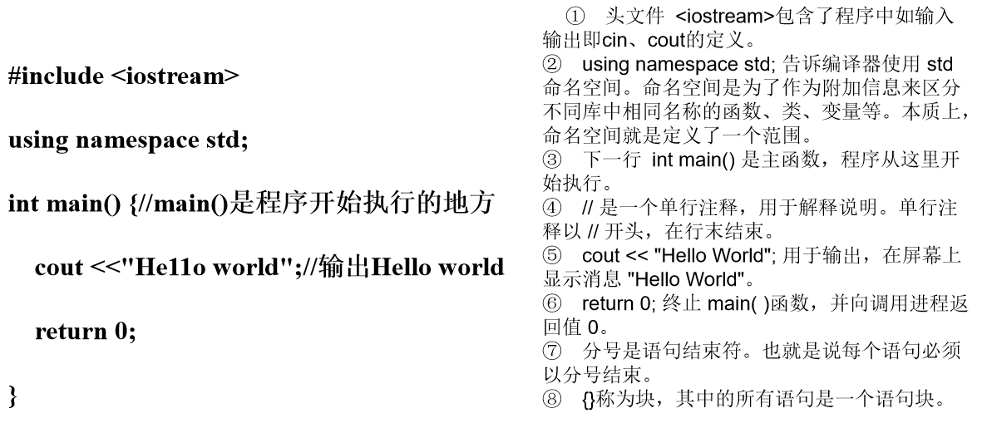
02
程序的基本构成

Slide 12
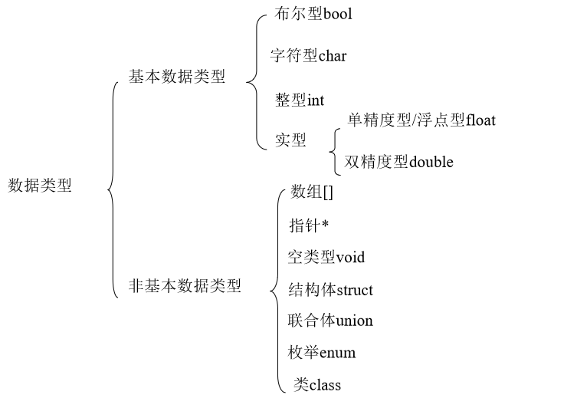
02
变量及数据类型

Slide 13
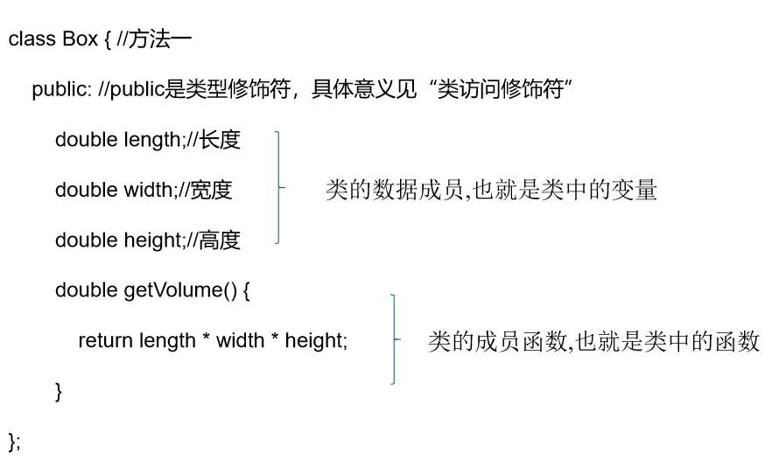
02
类

Slide 14
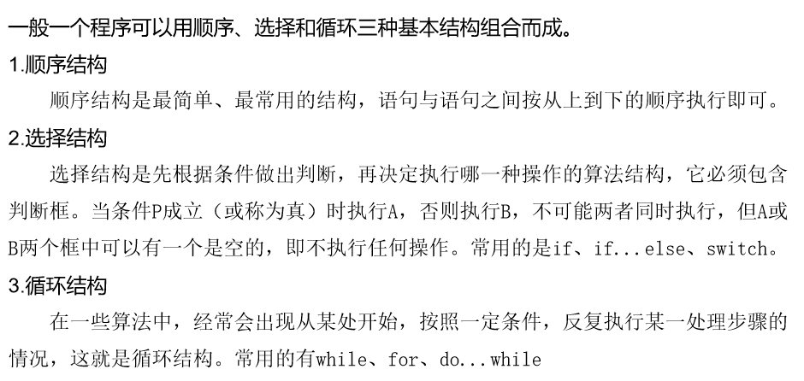
02
程序的基本结构

Slide 15
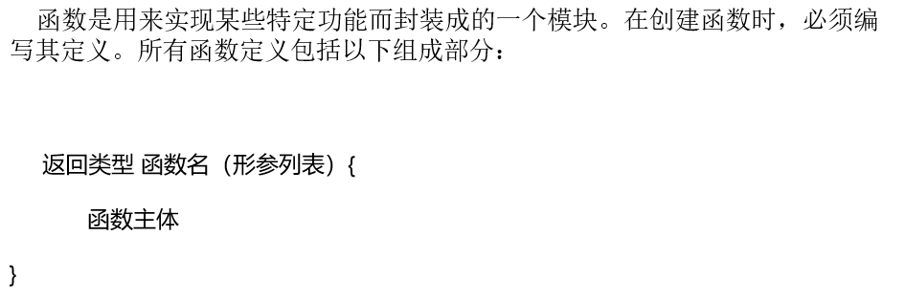
02
函数

Slide 16
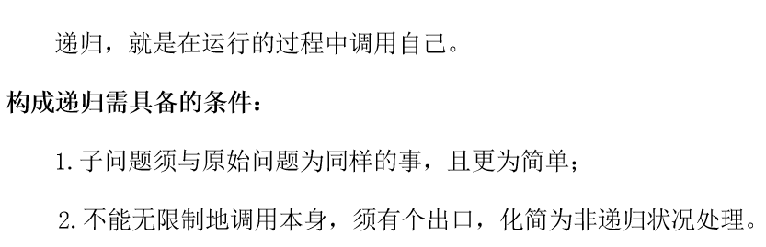
02
递归函数

Slide 17
【课堂练习】

Slide 18
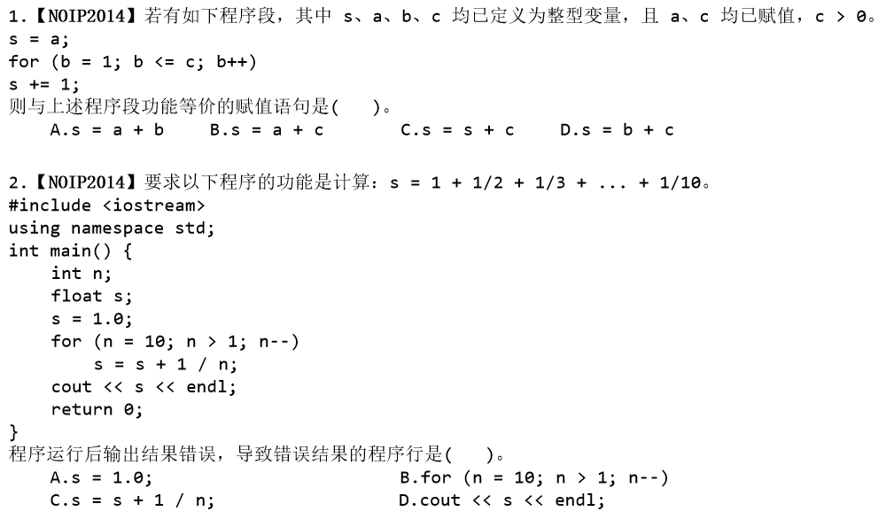
02
课堂练习

Slide 19
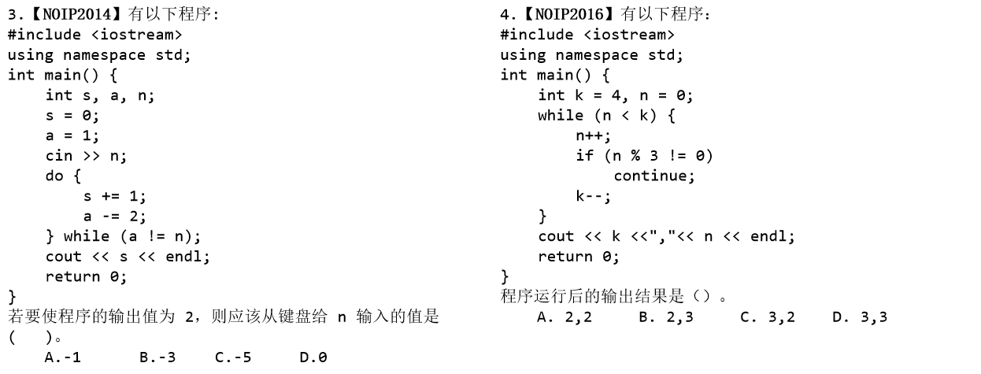
02
课堂练习

Slide 20
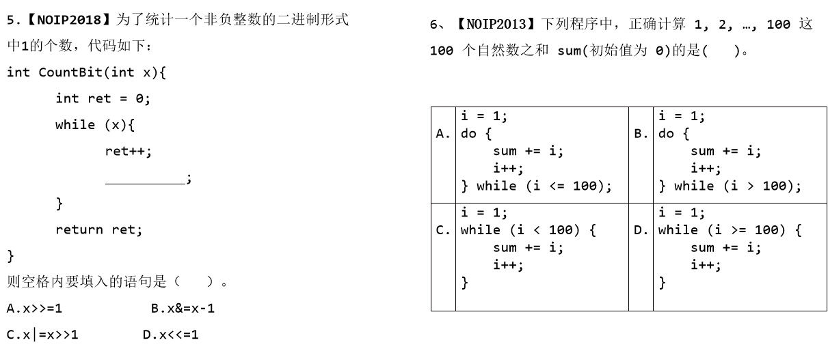
02
课堂练习

Slide 21
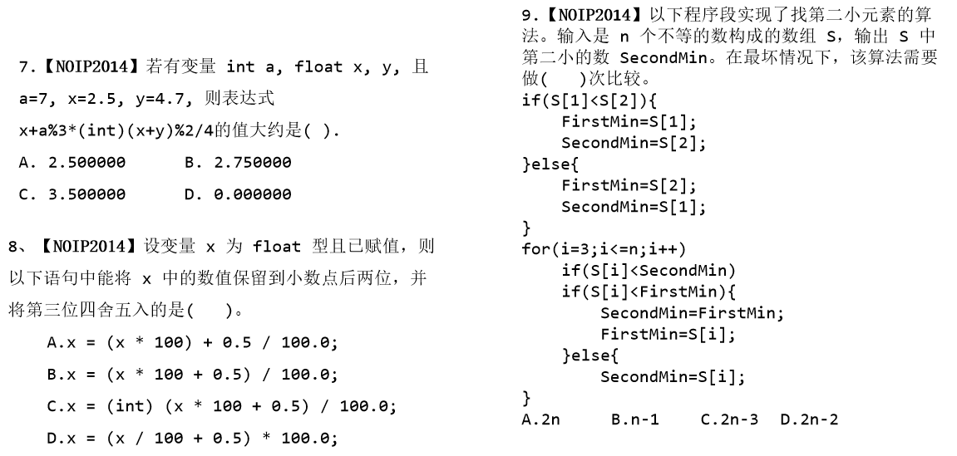
02
课堂练习

Slide 22
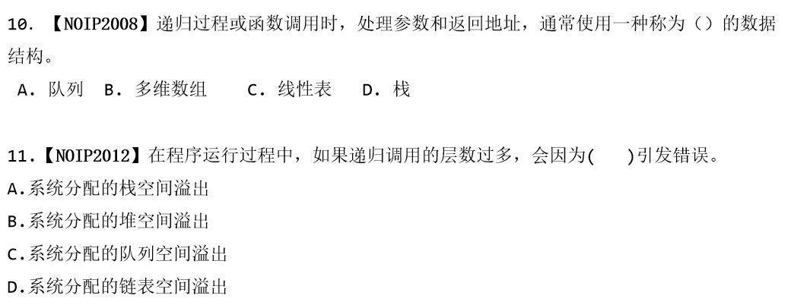
02
课堂练习

Slide 23
【不定项选择题】

Slide 24
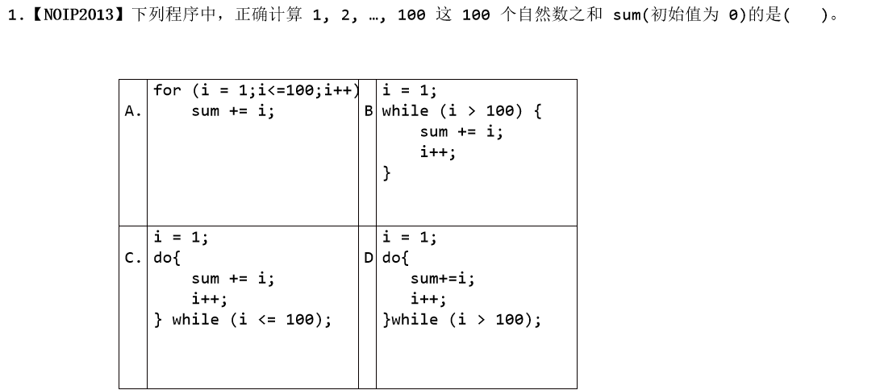
02
课堂练习

Slide 25
《信息学奥赛一本通·初赛真题解析》
第二章 程序设计基本知识
第3节 排序算法

Slide 26
一、内排序和外排序的定义
二、衡量效率的方法
目录
三、排序稳定性
四、常用排序算法复杂度

Slide 27
03
内排序和外排序的定义
由于待排序的记录数量不同，使得排序过程中涉及的存储器不同，可将排序方法分为两大类：内排序与外排序。
1.内排序：待排序记录存放在计算机内存中进行的排序过程。插入排序、快速排序、选择排序、归并排序、基数排序等目前竞赛研究的算法基本上都是内排序方法。
2.外排序：待排序记录的数量很大，以致于内存不能一次容纳全部记录，所以在排序过程中需要对外存进行访问的排序过程。

Slide 28
03
衡量效率的方法
1.内排序：比较次数，也就是时间复杂度。
2.外排序：IO次数，也就是读写外存的次数。

Slide 29
03
排序稳定性
排序前后相同元素的相对位置不变，则称排序算法是稳定的，否则排序算法是不稳定的。如原序列ri=rj且ri位于rj之前，排序后ri仍在rj之前，则称该排序是稳定的。

Slide 30
03
常用排序算法复杂度

Slide 31
【课堂练习】

Slide 32
03
课堂练习

Slide 33
03
课堂练习

Slide 34
03
课堂练习

Slide 35
【不定项选择题】

Slide 36
03
课堂练习

Slide 37
03
课堂练习

Slide 38
《信息学奥赛一本通·初赛真题解析》
第二章 程序设计基本知识
第4节 基础算法

Slide 39
04
基础算法

Slide 40
04
基础算法

Slide 41
04
基础算法

Slide 42
【课堂练习】

Slide 43
04
课堂练习

Slide 44
04
课堂练习

Slide 45
04
课堂练习

Slide 46
04
课堂练习

Slide 47
04
课堂练习

Slide 48
04
课堂练习

Slide 49
04
课堂练习

Slide 50
【不定项选择题】

Slide 51
04
课堂练习

Slide 52
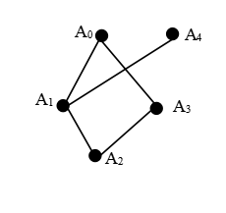
04
课堂练习

Slide 53
《信息学奥赛一本通·初赛真题解析》
第二章 程序设计基本知识
第5节 字符数组与字符串

Slide 54
一、C风格字符串
目录
二、C++引入的string类
三、相关函数总结

Slide 55
05
C风格字符串

Slide 56
05
C++引入的string类

Slide 57
05
字符数组相关函数总结

Slide 58
05
字符串（stl容器）相关函数总结

Slide 59
【课堂练习】

Slide 60
05
课堂练习

Slide 61
《信息学奥赛一本通·初赛真题解析》
第二章 程序设计基本知识
第6节 链表

Slide 62
一、顺序表
目录
二、链表

Slide 63
06
顺序表

Slide 64
06
单向链表/线性链表

Slide 65
06
双向链表
双向链表的链结点

Slide 66
06
循环链表

Slide 67
【课堂练习】

Slide 68
06
课堂练习

Slide 69
06
课堂练习

Slide 70
06
课堂练习

Slide 71
【不定项选择题】

Slide 72
06
课堂练习

Slide 73
《信息学奥赛一本通·初赛真题解析》
第二章 程序设计基本知识
第7节 栈和队列

Slide 74
一、栈
目录
二、队列

Slide 75
07
栈

Slide 76
07
进栈（PUSH）、退栈（POP）算法

Slide 77
07
例题1

Slide 78
07
例题2

Slide 79
07
队列

Slide 80
07
队列

Slide 81
07
课堂练习

Slide 82
【课堂练习】

Slide 83
07
课堂练习

Slide 84
07
课堂练习

Slide 85
07
课堂练习

Slide 86
07
课堂练习

Slide 87
【不定项选择题】

Slide 88
07
课堂练习

Slide 89
《信息学奥赛一本通·初赛真题解析》
第二章 程序设计基本知识
第8节 树

Slide 90
一、树的定义
二、树的相关概念
目录
三、树的性质
四、二叉树

Slide 91
08
树的定义

Slide 92
08
树的度

Slide 93
08
树的前驱和后继

Slide 94
08
树中结点的层次

Slide 95
08
森林

Slide 96
08
树的性质

Slide 97
08
二叉树

Slide 98
08
例题

Slide 99
07
例题

Slide 100
08
例题

Slide 101
08
课堂练习

Slide 102
08
二叉树的性质

Slide 103
08
二叉树的性质

Slide 104
08
二叉树的性质

Slide 105
08
二叉树的性质

Slide 106
08
二叉树的性质

Slide 107
08
课堂练习

Slide 108
【课堂练习】

Slide 109
08
课堂练习

Slide 110
08
课堂练习

Slide 111
08
课堂练习

Slide 112
08
课堂练习

Slide 113
08
课堂练习

Slide 114
08
课堂练习

Slide 115
08
课堂练习

Slide 116
08
课堂练习

Slide 117
【不定项选择题】

Slide 118
08
课堂练习

Slide 119
08
课堂练习

Slide 120
《信息学奥赛一本通·初赛真题解析》
第二章 程序设计基本知识
第9节 图

Slide 121
一、图的定义
目录
二、图的相关概念
三、图的存储结构

Slide 122
09
图的定义

Slide 123
09
图的相关概念

Slide 124
09
二维数组邻接矩阵存储

Slide 125
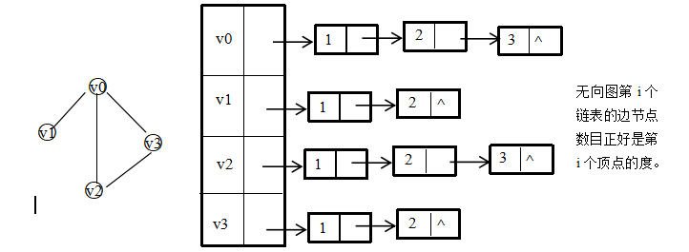
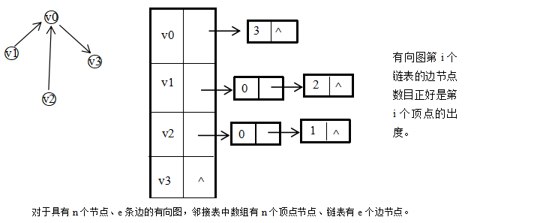
09
邻接表存储结构

Slide 126
09
深度优先与广度优先遍历

Slide 127
09
一笔画问题

Slide 128
【课堂练习】

Slide 129
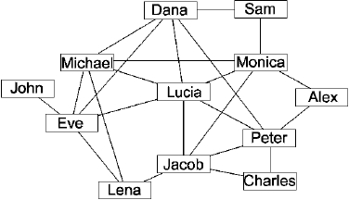
09
课堂练习

Slide 130
09
课堂练习

Slide 131
09
课堂练习

Slide 132
09
课堂练习

Slide 133
09
课堂练习

Slide 134
09
课堂练习

Slide 135
09
课堂练习

Slide 136
09
课堂练习

Slide 137
【不定项选择题】

Slide 138
09
课堂练习

Slide 139
09
课堂练习

Slide 140
09
课堂练习

